Slide 1
CONVOLUTION MEETS LoRA:
PARAMETER EFFICIENT FINETUNING FOR
SEGMENT ANYTHING MODEL [ICLR 24]
Zihan Zhong, Zhiqiang Tang, Tong He, Haoyang Fang, Chun Yuan
Tsinghua University, Amazon Web Services
Sunghyun Ahn
skd@yonsei.ac.kr
<2024/06/05>

Slide 2
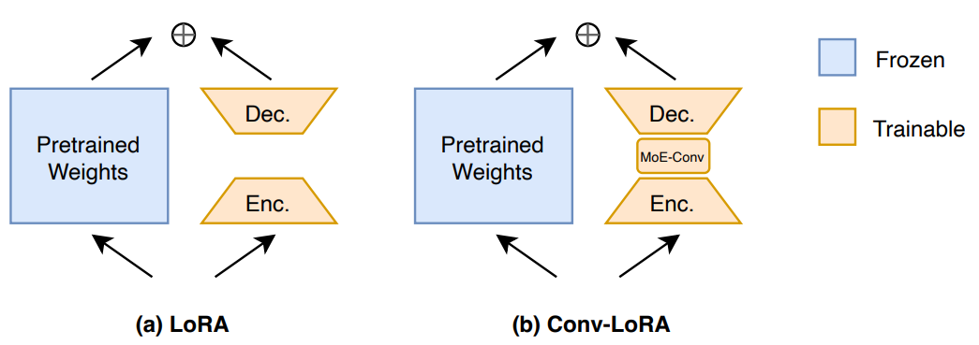
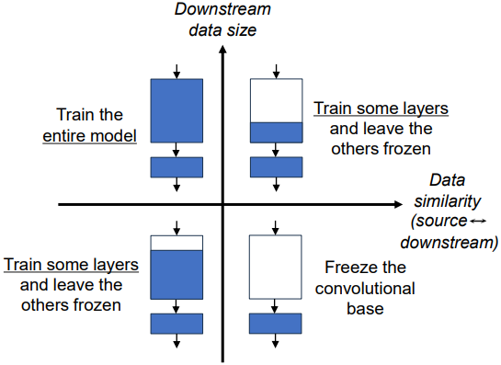
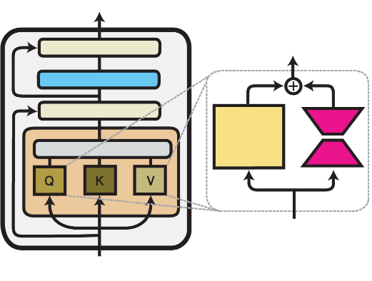
1
Introduction
Parameter Efficient FineTuning
PEFT: pre-trained 모델의 모든 parameter를 학습시키지 않고, 적은 양의 parameter만 학습하여 사전 지식을 유지하는 기법
LoRA: pre-trained 모델의 weight를 update하지 않고도 fully-tuning한 결과와 비슷하거나 더 좋은 성능을 보인 PEFT 방법
ConvLoRA: LoRA에 Convolution block을 추가하여 vision-specific inductive bias를 추가한 방법

Slide 3
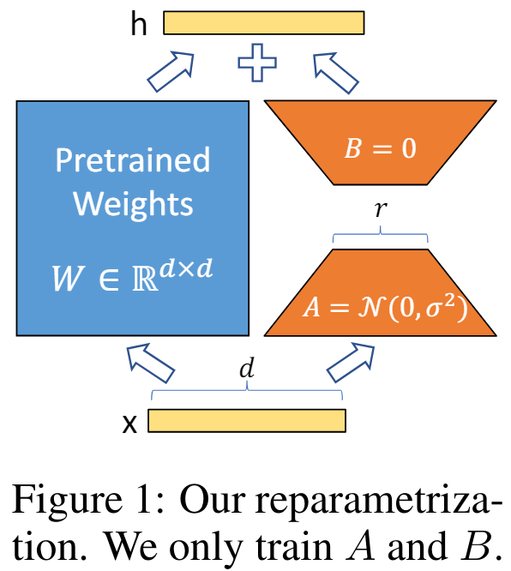
1
Introduction
LoRA [ICLR 21]
Low Rank Decomposition: 큰 차원의 Matrix 연산을 낮은 차원으로 분해하는 것
Training: 사전 학습한 모델의 weight들은 업데이트 하지 않고, LoRA의 rank decomposition matrices의 weight들만 업데이트 (기존 크기의 0.01%)
Testing: pretrained weights와 trainable weights를 더하므로, 추가적인 Inference Latency가 발생하지 않음 ($W= W_{0}+BA\text{)}$

Slide 4
1
Introduction
SAM [ICCV 23]
Task: zero-shot segmentation을 위한 promptable segmentation 제안 (image + points/bbox/mask/text -> valid mask)
Model: prompt와 image를 입력으로 받아 실시간으로 mask를 예측하는 모델 제안 (encoder: pretrained MAE, CLIP)
Data: SA-1B (Large Instance Segmentation Dataset) 제공 (human-annotated data + model-annotated data)

Slide 5
1
Introduction
Conv-LoRA
Key 1: 기존 LoRA layer 사이에 lightweight한 convolution block 삽입
Convolution의 고유 특징인 vision-specific inductive bias를 활용 가능
Key 2: MoE(Mixture-of-Experts) 컨셉 구현
여러 experts를 두고, 각 expert가 다른 scale의 image feature를 확인 ->
다양한 scale의 이미지 특징을 추출하므로, 다양한 객체를 탐지 가능
Key 3: SAM의 decoder에 다중 클래스 예측 MLP 추가
SAM을 통해 Semantic Segmentation을 가능하게 함

Slide 6
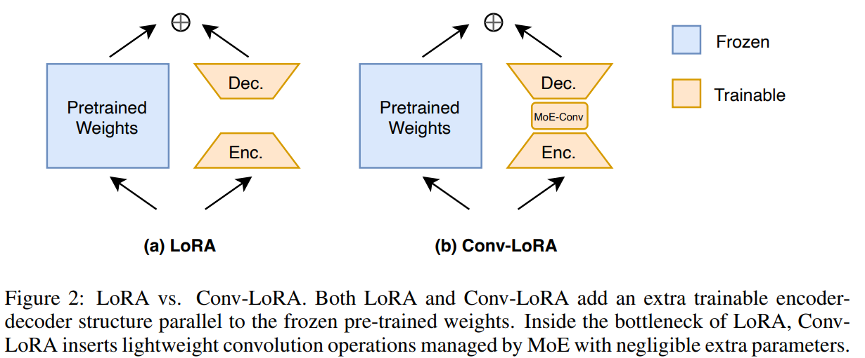
2
Method
Conv-LoRA
LoRA의 중간부에 Convolution operations 삽입
단순한 Conv block 대신, MoE-Conv block을 제안

Slide 7
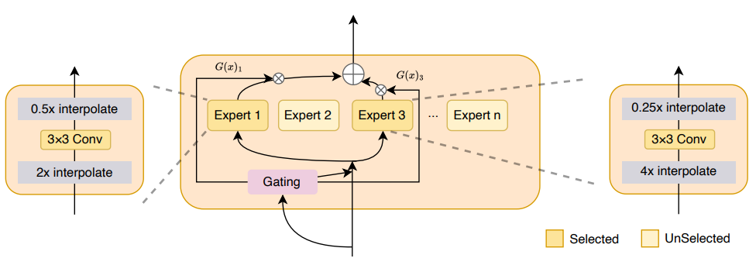
2
Method
MoE-Conv
N개의 expert networks와 gating module로 구성됨 (expert: 다른 스케일의 feature 확인, gating: dynamic하게 expert 선택)
다양한 scale의 이미지 특징을 추출하므로, 다양한 크기의 객체를 탐지할 수 있음
Multi-scale 방식(i.e. Swin)에 비해 computational cost가 적어 효율적임

Slide 8
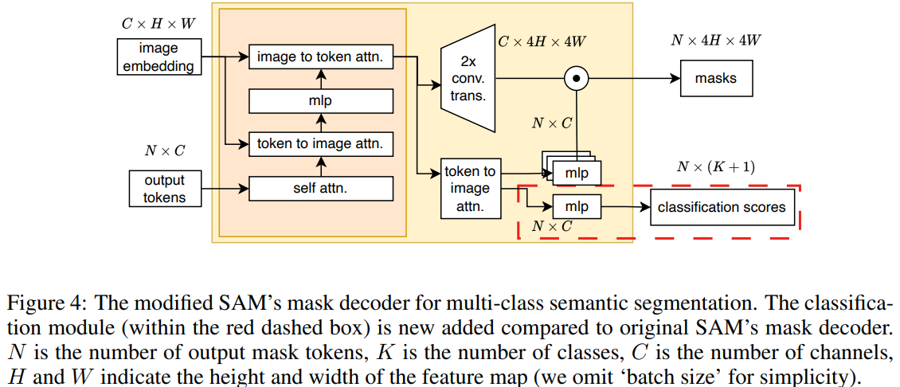
2
Method
Multi-class Segmentation with SAM
Mask-based method (i.e. Maskformer)를 따라 N개의 binary masks와 N개의 classification scores를 예측함
Multi-class 예측을 위해 prompt encoder를 제거 후 lightweight한 MLP를 추가함
SAM의 구조를 변경하여 end-to-end로 학습이 가능해짐

Slide 9
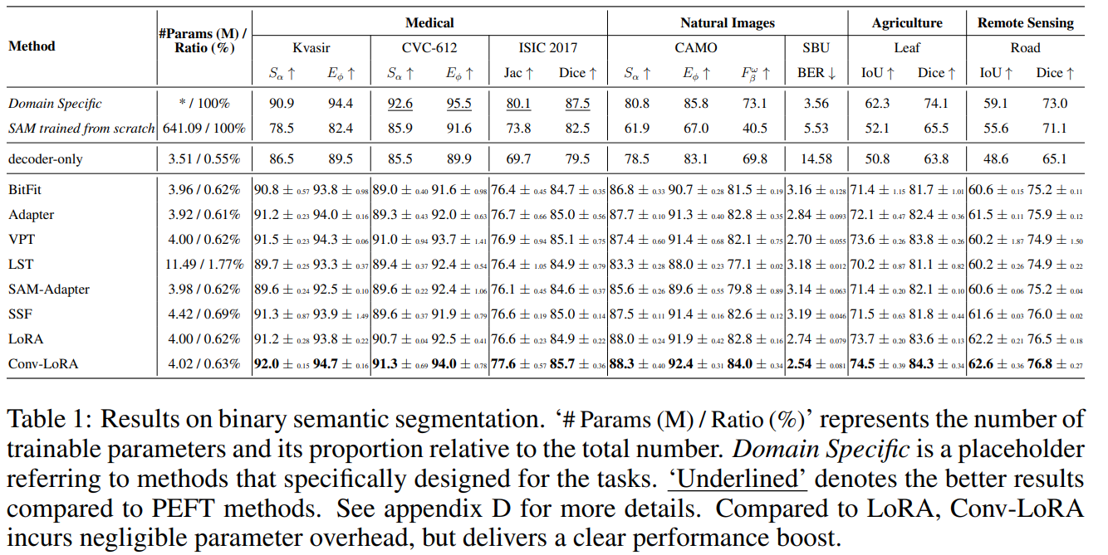
3
Experiments
Binary class semantic segmentation
Medical, Natural, Agriculture, Remote sensing 환경에서 실험 진행
SAM trained from scratch 성능이 가장 안 좋은 이유는 PEFT 방법들과 달리 SAM의 사전 지식을 잃어버렸기 때문
Vision-specific한 inductive bias가 추가됨으로써 가장 우수한 성능을 보임

Slide 10
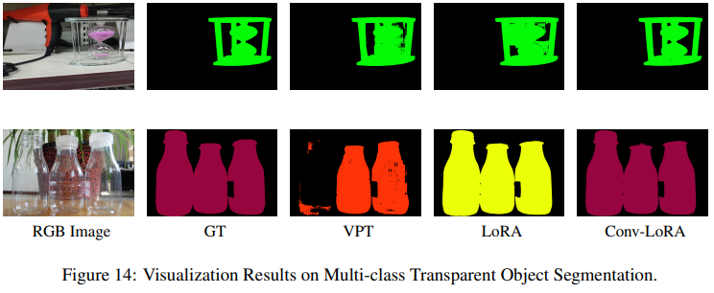
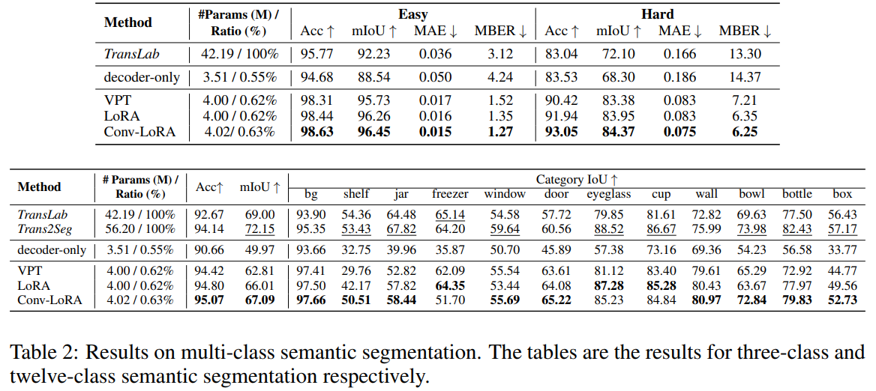
3
Experiments
Multi class semantic segmentation
다양한 클래스를 지닌 multi-class dataset에서도 가장 좋은 성능을 보임
Decoder만 학습하면 Encoder가 high-level 정보를 추출하지 못하지만,
Encoder를 PEFT로 학습하면 성능이 크게 향상됨

Slide 11
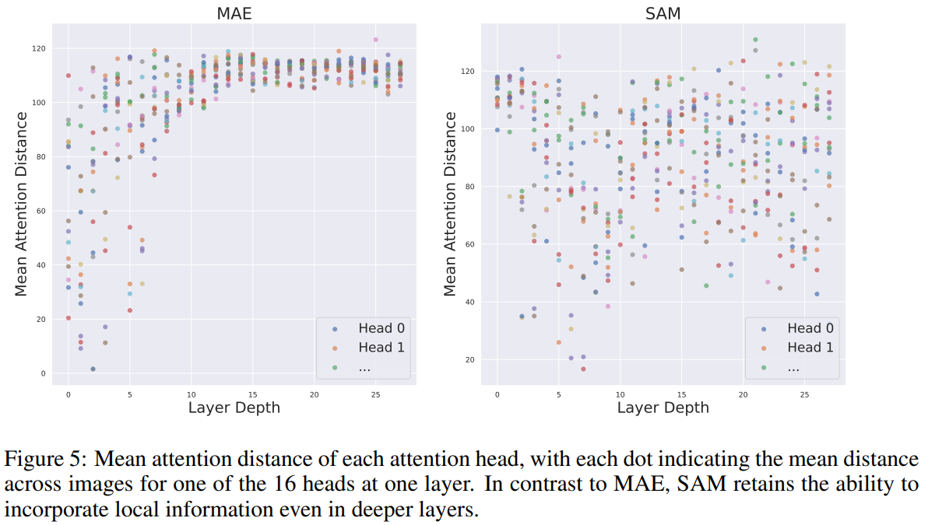
3
Experiments
Mean attention distance
MAE로 학습된 ViT는 후반부에서 Mean Attention Distance가 길게 나타남 (후반부로 갈수록 fine-grained information이 부족함)
ConvLoRA로 학습된 SAM의 Encoder는 후반부에서 Mean Attention Distance가 골고루 나타남 (fine-grained detail이 풍부하여 segmentation에 탁월함)

Slide 12
3
Experiments
Further Analysis

Slide 13
Thank You

